Slide 1
ДОМАШНЕЕ ХОЗЯЙСТВО
ПРОЕКТ ТРОПИНКАМИ РОДНОГО КРАЯ

Slide 2
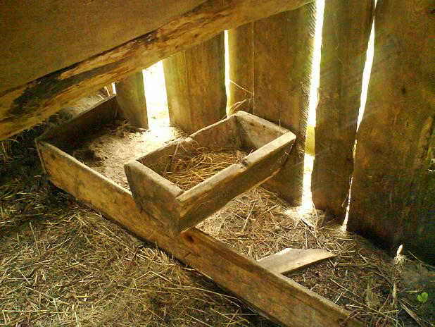
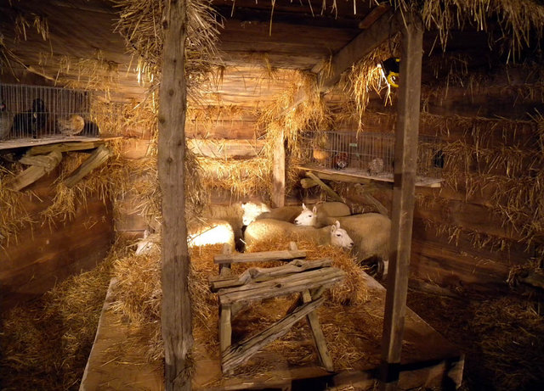
Домашнее хозяйство
ЭТО ХЛЕВ

Slide 3
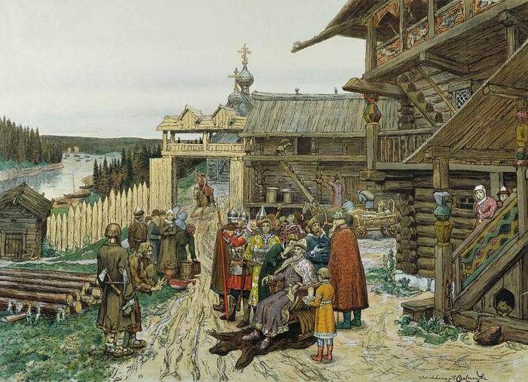
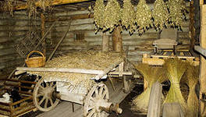
домашнее хозяйство
ЭТО ДВОР

Slide 4
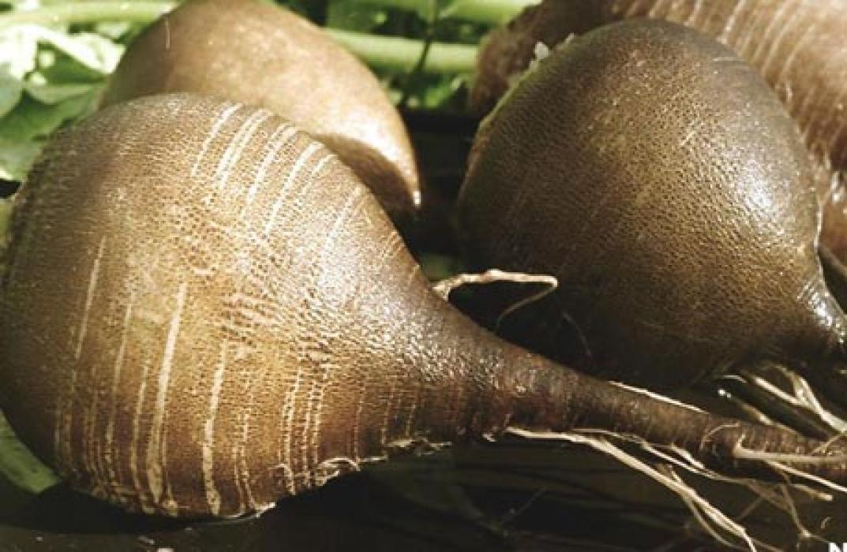
Домашнее хозяйство
ЭТО РЕДЬКА

Slide 5
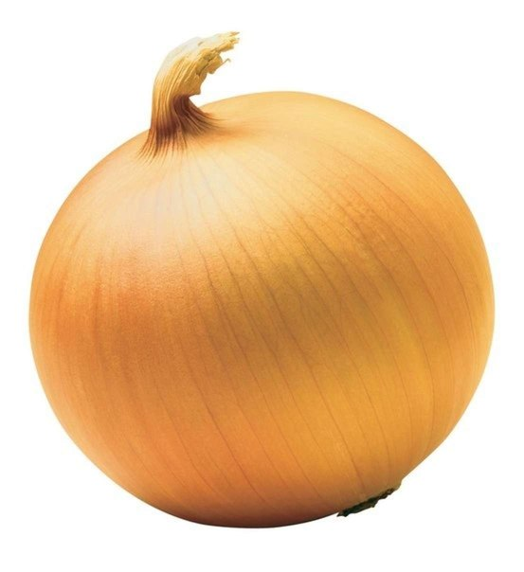
домашнее хозяйство

Slide 6
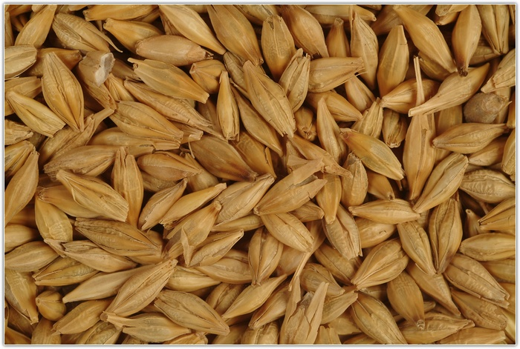
Домашнее хозяйство
ЭТО ЯЧМЕНЬ

Slide 7
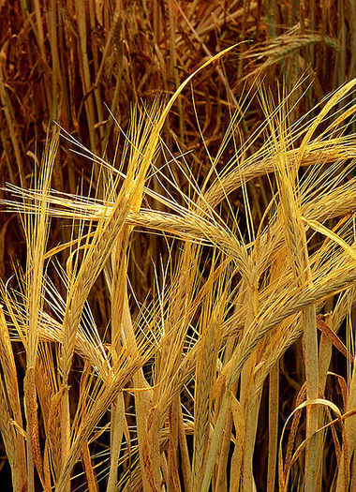
Домашнее хозяйство
ЭТО ТОЖЕ ЯЧМЕНЬ

